Slide 1

Forum Hydrométéorologique pour l’Afrique Centrale
Libreville, du 14 au 16 novembre 2018
Services hydrométéorologiques dans le secteur agricole
Hamatan Mohamed Ouedraogo Clément
Expert hydrologue, hydraulicien Chef PRA/ME
Centre Régional AGRHYMET Secrétariat Exécutif du CILSS

Slide 2
Schéma Dr Ali??
Appui à l’OMVS pour l’élaboration et l’évaluation du plan d’investissement climat pour le bassin versant du fleuve Sénégal,
Accompagnement de l’OMVS dans le cadre du programme WEFE: Appui à la gestion des ressources en eau et au Nexus Eau-Energie-Agriculture dans le bassin du fleuve Sénégal).
Renforcement des capacités des cadres de la CBLT sur la modélisation hydrologique et la méthode L-Moment d’analyse de l variabilité climatique dans le cadre du projet BIOPALT.

Slide 3
Synergie avec les services nationaux des états et structures régionales
Le CRA dispose des répondants dans tous les pays du CILSS/CEDEAO: Composantes Nationales AGRHYMET
Les CNA incluent :
des services de l’Etat (agriculture, météorologie, eaux et forêts, élevage, protection des végétaux, hydraulique, environnement);
des systèmes d’alerte précoce;
certaines ONGs.
Ces services sont regroupés en Groupe de Travail Pluridisciplinaire (GTP).
Relations avec tous les organismes des bassins (ABN, ABV, OMVG, OMVS, CBLT) et des gestionnaires des barrages.

Slide 4
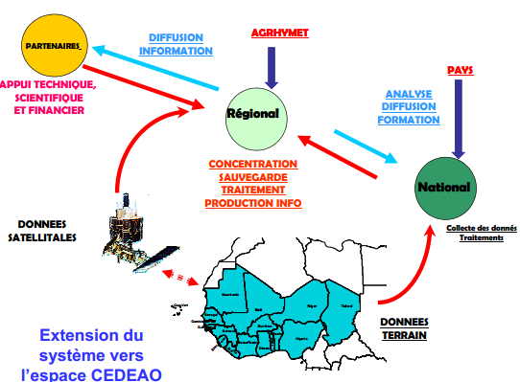
Chaine de fonctionnement

Slide 5

Regional data base system (Hydromet network data, Remote sensing and Survey data)
Countries, pilot sites
satellite
data flow
fields data,
socio economic
GIS/Remote sensing
Livestock breeding
SRGBD
Phytosanitary
Demography
Climatology
Agriculture
Hydrology
Documentation
Mékrou database
AMMA data
Biophysical and socio-economic data
AMMA database mirror

Slide 6
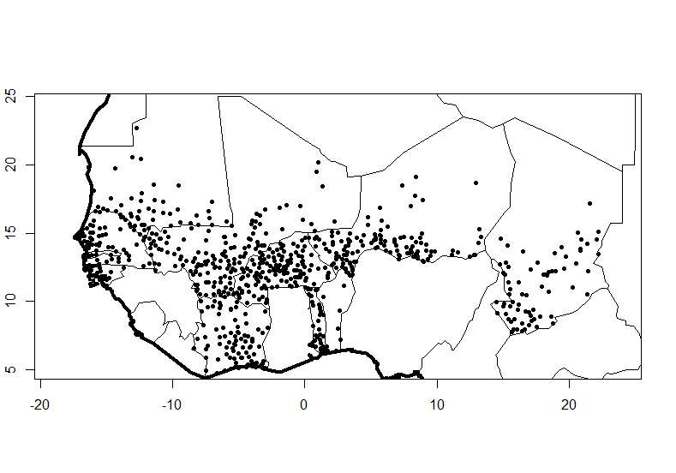
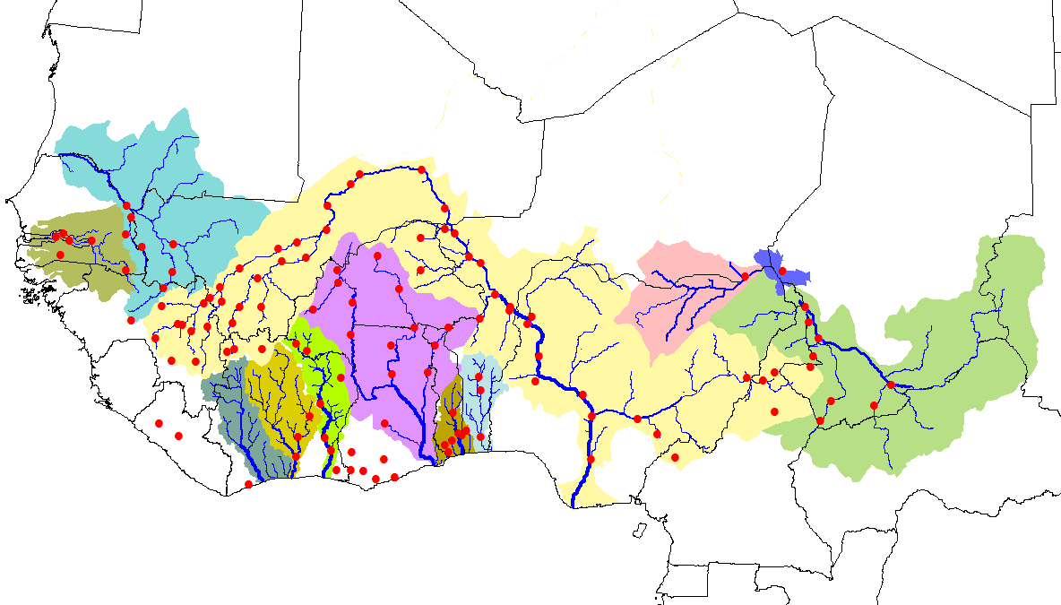
Rainfall and river discharge measurement networks
Around 1500 rain gauges
(1915 – 2017)
CLIDATA for climatological data management
Around 250 hydrometric stations (1907 – 2017)
HYDROMET for
hydrological data management
ftp://nouakchott.agrhymet.ne/Cra_Prevision_Hydro/

Slide 7
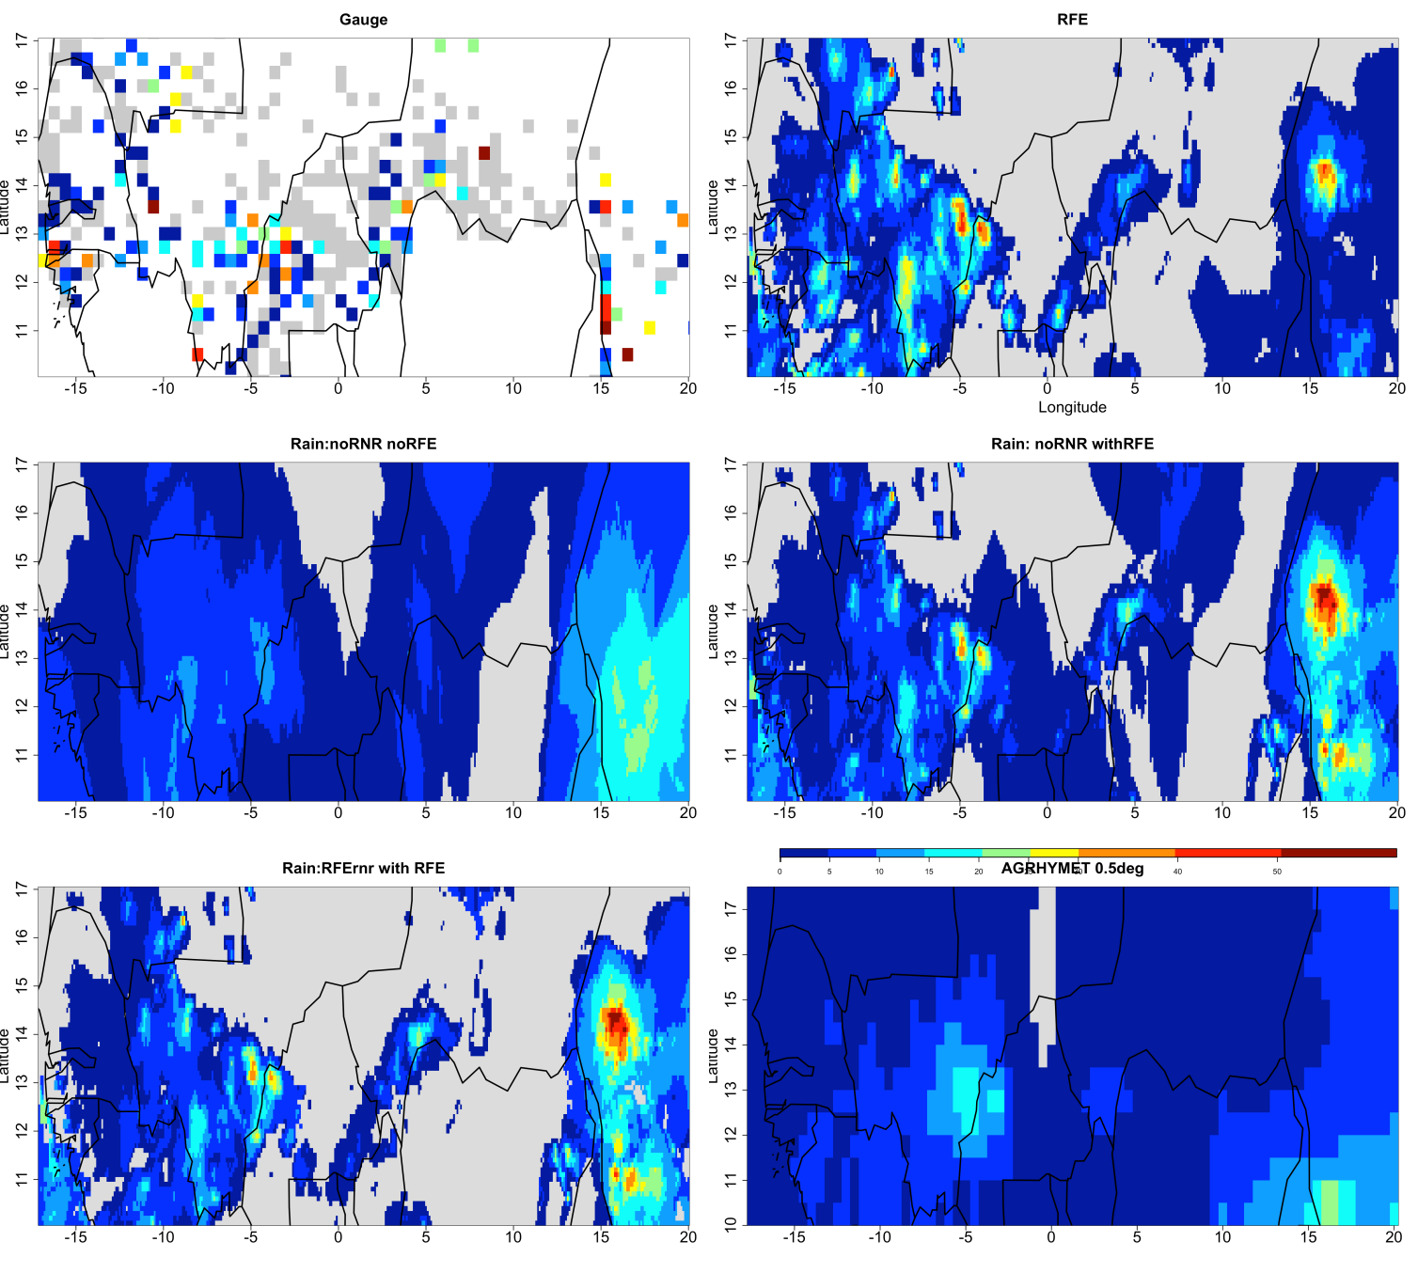

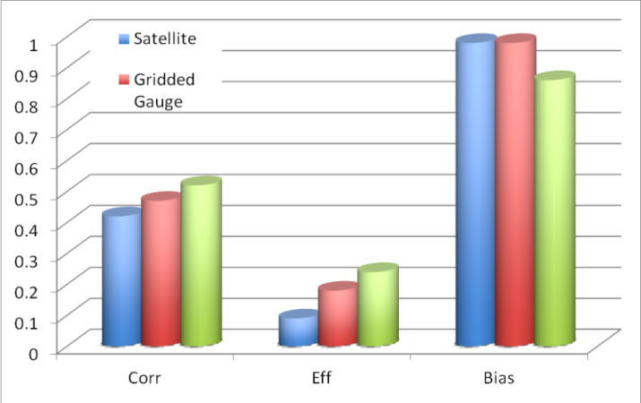

Field/satellite data integration
Field data: good accuracy but punctual
Satellite data: good spatial coverage but great uncertainty

Slide 8
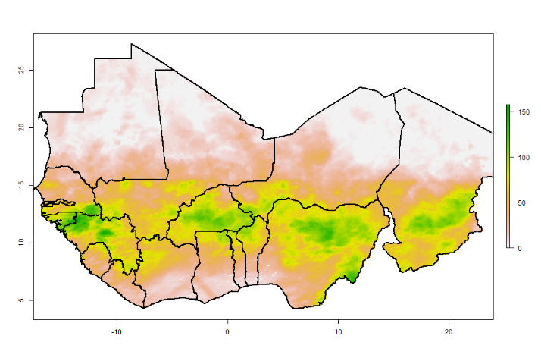
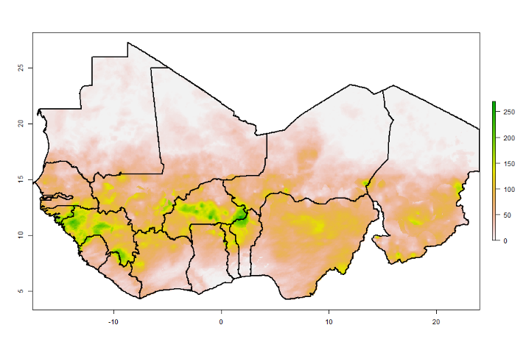
Field/satellite data integration
1st decade of August 2015
Combined data
Satellite data
The satellites have largely overestimated the amounts of rainfall received on the ground compared to the reality.

Slide 9
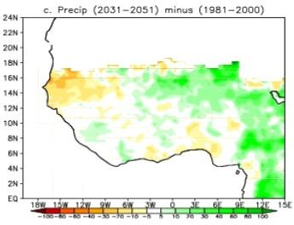
Adaptation du modèle climatique régional RegCM

Slide 10
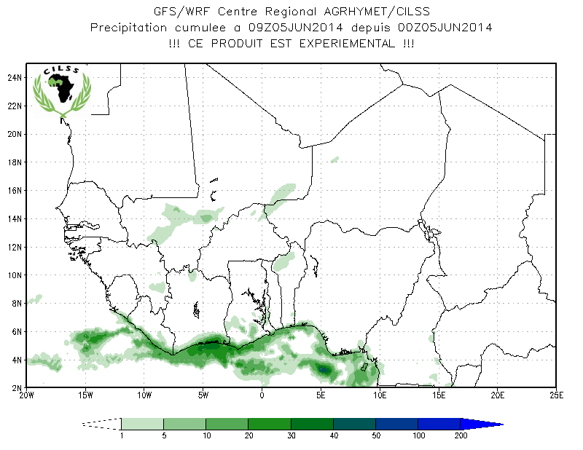
Adaptation d’un modèle de prévision
météorologique GFS/WRF

Slide 11



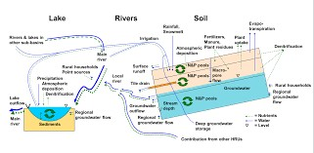


Appui à la connaissance et au suivi des Ressources en eau à travers la modélisation hydrologique
Modèles hydrologiques disponibles au CRA
GeoSpatial Stream Flow Model
GeoSFM
Représentation simplifiée des processus hydrologiques dominants dans un domaine;
Modèle mathématique: Un outil de calcul pour quantifier les flux/échanges et les stocks/réserves d'eau;
Beaucoup d’éléments sont
nécessaires à l’élaboration d’un modèle;
Utilisations multiples
Hydrological Prediction
for Environment
HYPE
Soil and Water Assessment Tool

Slide 12
Système de prévisions à court et moyen terme
Décisions/actions
Information pour les usagers
Public/Autorités
Gestionnaires
Services de sécurité
Besoins des usagers
Système de production des prévisions hydrologiques
Entrées statiques
Analyses
Prévisions
Analyse météo
Prévision météo
Prévision
Evaluation
Interprétation
Alerte sur les risques
Setup
Données
physiques
Paramètres du modèle
Etat initial
Prévision hydro
Modèle
Modèle
Assimilation des données
Observations
Système d’acquisition des données
Systèmes d’observation au sol
(Données hydrologiques et données météorologiques)
Données améliorées

Slide 13
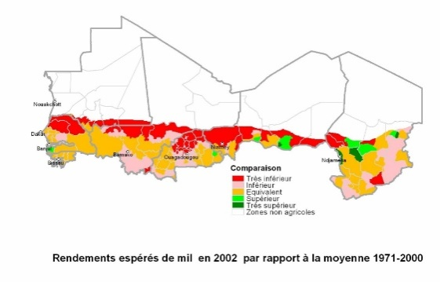
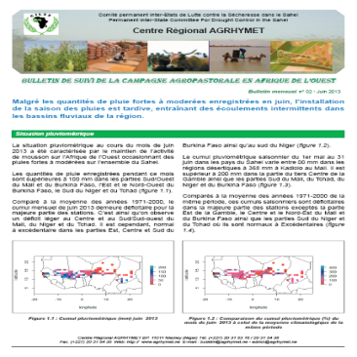
Quelques produits d’information et d’aide à la décision
Produits de suivi de la campagne (briefings décadaires, bulletins mensuels):
Suivi climatique : pluviométrie, T° de surface,
Suivi environnemental : eaux de surface, feux de brousse,
Suivi des ressources pastorales: biomasse herbacée, pâturages, indice de végétation,
Suivi agricole : satisfaction des besoins en eau des cultures, prévision de rendement,
Suivi phytosanitaire.
Notes:
???

Slide 14
Quelques produits d’information et d’aide à la décision
Prévisions saisonnières des caractéristiques agro-hydro-climatiques
PRESA-SS pour les zones sahélienne et soudanienne
PRESA-GG pour les pays du Golfe de Guinée

Slide 15

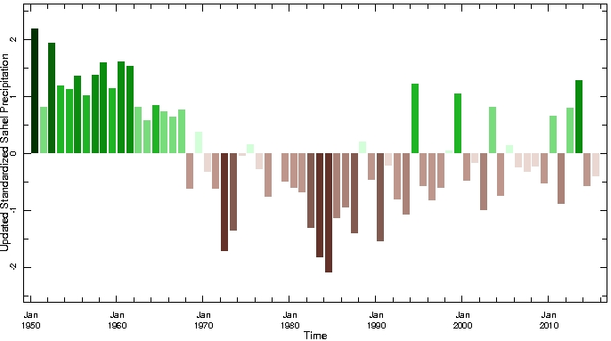
A key role for the seasonal forecasting according to the
Quelques produits d’information et d’aide à la décision

Slide 16

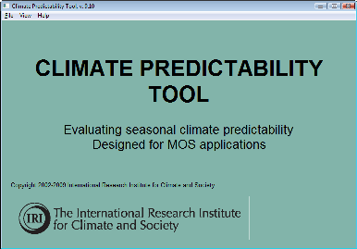


Modèles des prévisions saisonnières
Predictors
Methods
Predictants
Débit moyen sur la période des hautes eaux,
Cumul pluviométrique saisonnier,
Séquences sèches,
Etc.
SST mensuel Avril
SST mensuel de Mai
Vent zonal 850 hpa
Vent méridional 850 hpa
Vent zonal 925 hpa
Vent méridional
925 hpa
RLM: Régression linéaire multiple
ACP: Analyse en composante principale
ACC: Analyse
canonique
Prévision Débit
SST/VENT

Slide 17
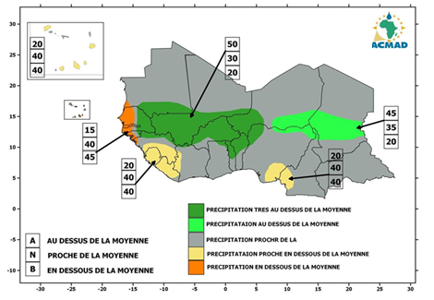
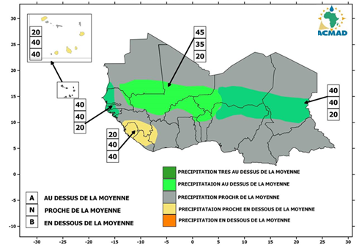
Perspectives des cumuls pluviométriques
Rainfall JJA 2018
Rainfall JAS 2018

Slide 18
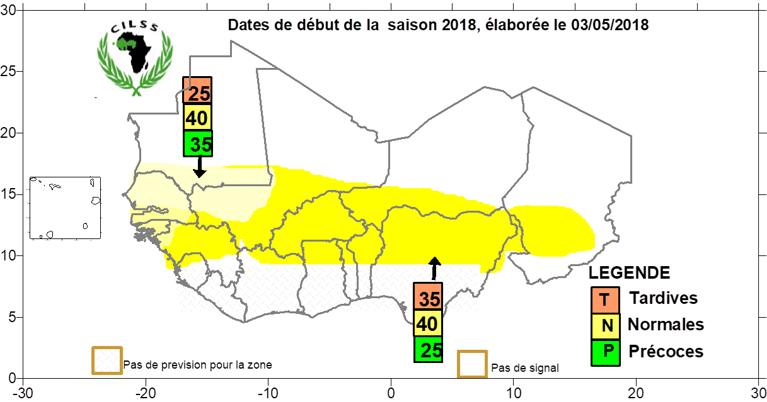
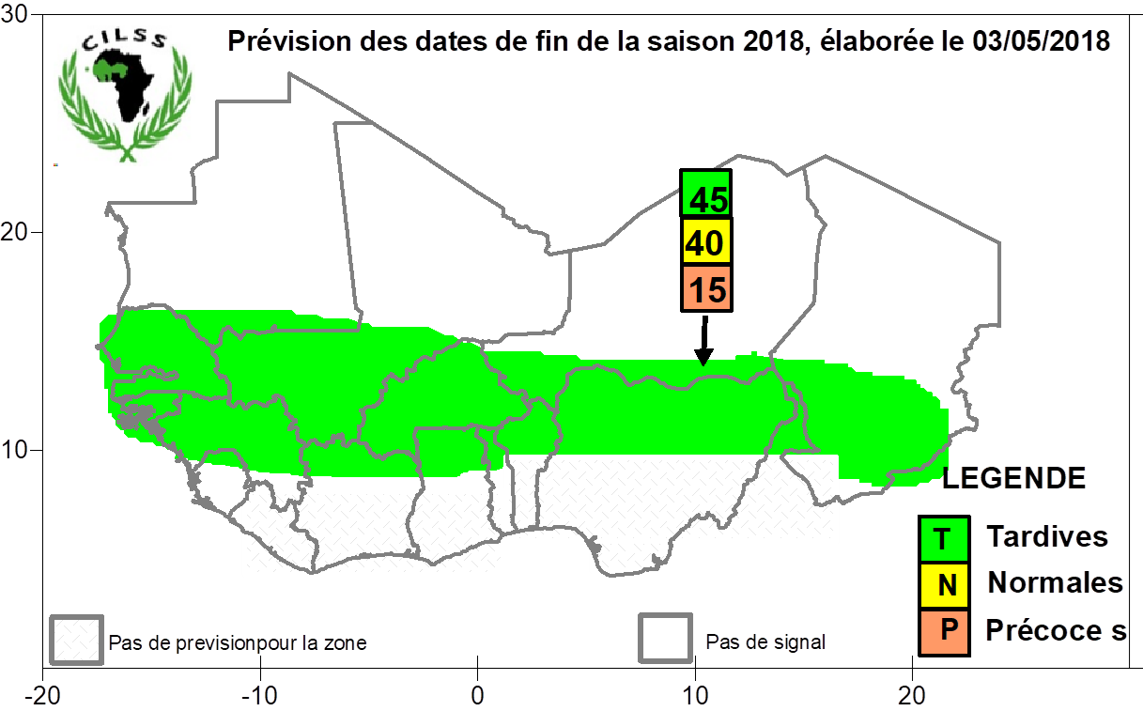
Perspectives des début/fin de saison
Onset date rainy season 2018
Ending date rainy season 2018

Slide 19
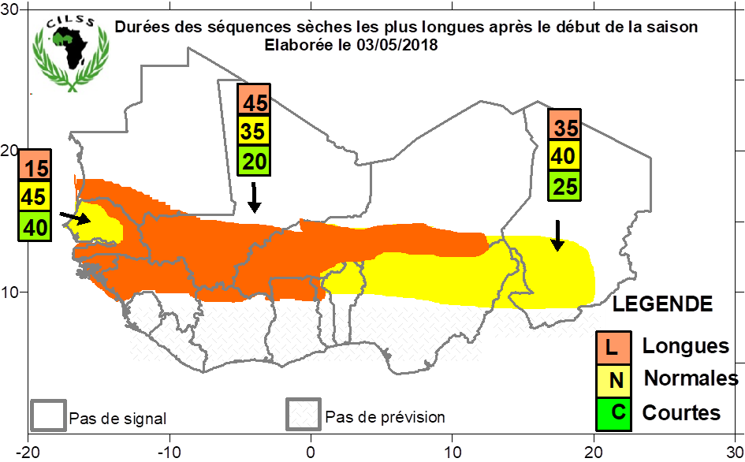
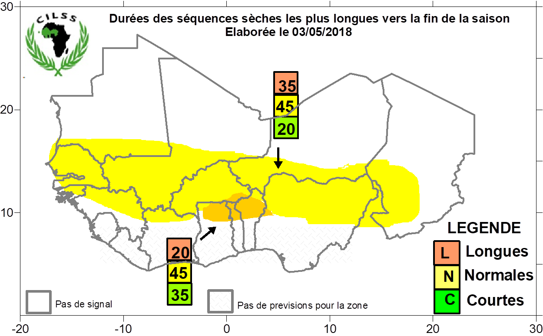
Perspectives des sequences sèches
at the beginning of rainy season 2018
at the end of rainy season 2018

Slide 20

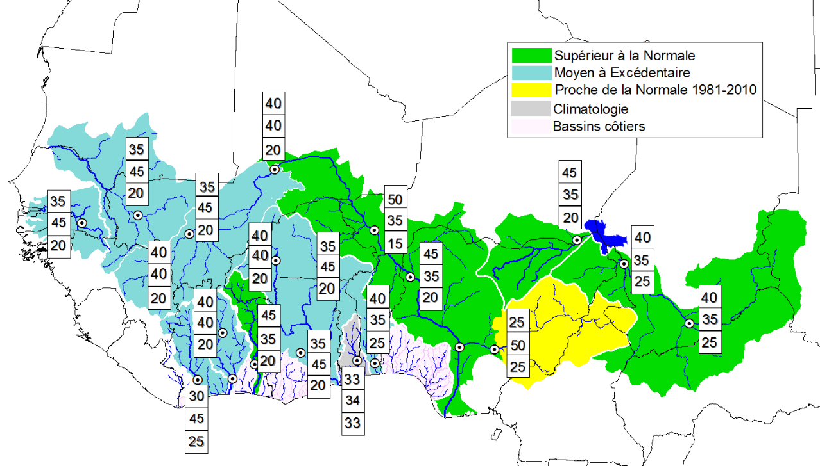
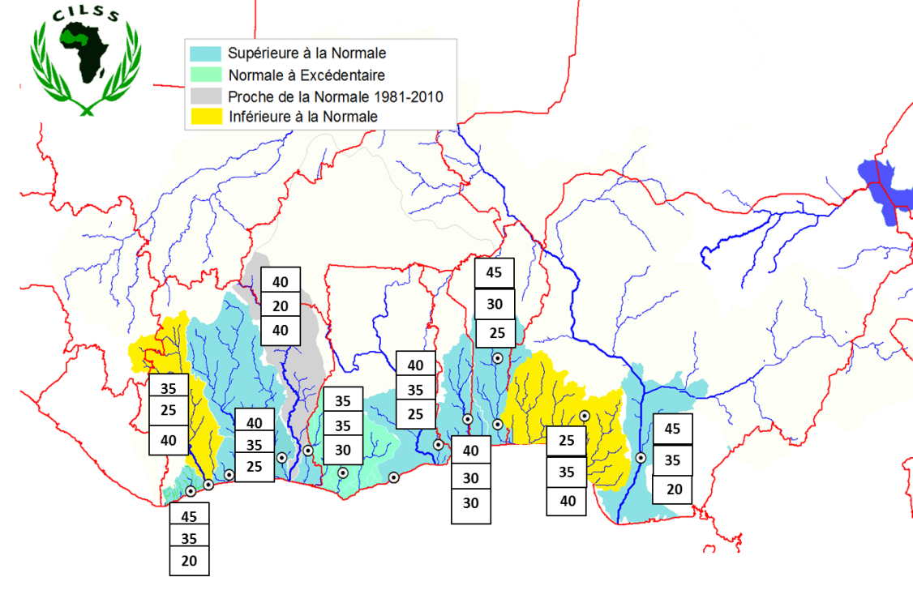
Prospects of flows for the 2017 season in the CILSS / ECOWAS area
PRESA-SS 2018
PRESA-GG 2018

Slide 21
Communication, uses and advices according to the forecast
For areas where average or above average rainfall has enhanced probability
For areas where average or below average rainfall has enhanced probability:
Prioritize high land areas for planting;
prioritize low land areas for planting;
Use low land areas for rice production;
Choose crop varieties resistant to rainfall deficits;
For early planting, use long cycle crop 
varieties;
Plan to start dry season farming earlier than usual;
Take measures to reduce negative effects of high humidity on crop drying and conservation;
prepare or rehabilitate water points for
animals;
Increase vigilance from the end of the year 2013 to cope with possible reduction of pasture and water for animals in early 2014;
Prepare emergency plans useful in case of flooding;
Take preventive measures taking into account the risk of road damages that may prevent access to some important agriculture belts;
Increase vigilance and manage conflicts between farmers and pastoralists;
Monitor epidemic malaria and water related diseases areas;

Slide 22
Dissémination et communication des PRESA
Aux utilisateurs: agriculteurs, gestionnaires des ressources en eau, ONG, RRC, etc.
Communiqué de presse
Bulletins spéciaux
Mailing list
Website d’AGRHYMET: agrhymet.cilss.int
Radios locales/communautaires, décideurs locaux, services techniques, etc.

Slide 23
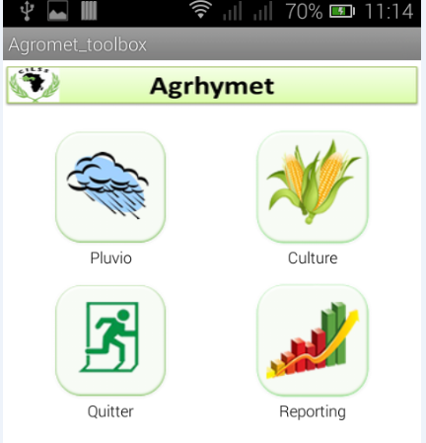
Agromet toolbox
SAISIE ET TRANSMISSION DES DONNEES
SAISIE ET RELATIVES AUX CULTURES
TRANSMISSION
DE LA PLUIE
RAPPORTAGE

Slide 24

Merci de votre attention
agrhymet.cilss.int
BP 11011 Niamey (Niger)
Tel. : (227) – 20 31 53 16 / 20 31 54 36
Fax : (227) – 20 31 54 35
administration.agrhymet@cilss.int

